Slide 1



المستوى
المقاعد
محدودة
2
أنشطة اللغة العربية
مرحلة تنشيط المستلزمات
الأسبوع 3
اليوم 6
نسخة تجريبية موجهة لمؤسسات الريادة
نسخة قيد التطوير

Slide 2


خاص بالأستاذ
توجيهات لاستعمال العرض
شرائح خاصة بالأستاذ(ة)
إرشادات للشروحات والتعليمات التي يجب على الأستاذ(ة) قولها
أمثلة على التوجيهات للأستاذ(ة)
يطلب من التلاميذ قراءة الكلمات

Slide 3

خاص بالأستاذ
مرحلة تنشيط المستلزمات
 | الأسبوع الأول | الأسبوع الثاني | الأسبوع الثالث | الأسبوع الرابع
المعجم | اللوحة الإلكترونية – استلقت –مغامرة – أعجبت – متحمسة - المشوقة | انبهر – الرفوف - أمينة المكتبة – رواد الفضاء – غادر - استعار | أخمد – تستغيث - فزع - وفي - تحاصر - كثيفة | متشوق – استغرقت - طازج - قلعة – الظهيرة – قارِبٌ - الأصداف
الاستماع والتحدث | العناصر: من- ماذا -أين -متى؟ التحدث: أستأذن | العناصر: من- ماذا -أين -متى؟ التحدث: أستأذن | العناصر: من- ماذا -أين -متى؟ التحدث: الشكر والامتنان | العناصر: من- ماذا -أين -متى؟ التحدث: الشكر والامتنان
القراءة | تصفية الصعوبات القرائية: الحروف المتشابهة رسما: ج ح خ؛ الطلاقة-القراءة الهرمية: الطلاقة قراءة فقرة بدقة واسترسال. الفهم: الإجابة عن أسئلة اختيار من متعدد. | تصفية الصعوبات القرائية: الحروف المتشابهة رسما: س ش؛ د ذ الطلاقة-القراءة الهرمية: الطلاقة قراءة فقرة بدقة واسترسال. الفهم: الإجابة عن أسئلة اختيار من متعدد. | تصفية الصعوبات القرائية: الحروف المتشابهة رسما: ع غ؛ ف ق الطلاقة-القراءة الهرمية: الطلاقة قراءة فقرة بدقة واسترسال. الفهم: التدرب على الإجابة بجمل تامة. | تصفية الصعوبات القرائية: الحروف المتشابهة رسما:؛ ر ز و ب ت ن الطلاقة-القراءة الهرمية: الطلاقة قراءة فقرة بدقة واسترسال. الفهم: التدرب على الإجابة بجمل تامة.
صرف | المؤنث / مذكر تحويلات حسب الضمائر | المؤنث / مذكر تحويلات حسب الضمائر | المفرد / الجمع تحويلات حسب الضمائر | المفرد / الجمع تحويلات حسب الضمائر
تراكيب | الجملة الاسمية | الجملة الاسمية | الجملة الفعلية | الجملة الفعلية
إملاء | الهمز في بداية الكلمة | الهمزة في بداية الكلمة | تنوين النصب | الألف المقصورة
تعبير كتابي | كتابة جمل بالإكمال | كتابة جمل بالإكمال | التعليق على صورة | التعليق على صورة
أين نحن في الزمان والمكان؟
الاستراتيجيات

Slide 4
خاص بالأستاذ
مضامين الأسبوع 3
الإملاء
التعبير الكتابي
القراءة
الاستماع والتحدث
تنوين النصب
التعليق على صورة
الصديق الوفي
- الطلاقة
- تصفية الصعوبات القرائية
الصديق الوفي
- التوقع والتحقق/العناصر
- أسلوب الشكر والامتنان
الاستراتيجيات
البنيات اللغوية
الأساليب
المعجم
الاستراتيجيات
تركيب جمل من خلال النسج على غرار / القراءة المسحية / القراءة الهرمية
الجملة الفعلية المفرد / الجمع تحويلات حسب الضمائر
أساليب الوصف
أخمد – تستغيث - فزع - وفي - تحاصر - كثيفة

Slide 5
خاص بالأستاذ
تنظيم حصص الأسبوع التربوي 3
اليوم
2
اليوم
1
أنشطة اعتيادية
استماع وتحدث
قراءة: استثمار المعجم
أنشطة اعتيادية
معجم
استماع وتحدث
قراءة: طلاقة
اليوم
4
اليوم
3
أنشطة اعتيادية
استماع وتحدث
قراءة : تمارين كتابية
أنشطة اعتيادية
استماع وتحدث
قراءة: تمارين كتابية
اليوم
6
اليوم
5
أنشطة اعتيادية
توليف ودعم
أنشطة اعتيادية
قراءة: استثمار النص
تعبير كتابي

Slide 6

خاص بالأستاذ
هيكلة حصة اليوم
النشاط الاعتيادي
1
10
نشيد : «النشيد الوطني»
إملاء على الألواح
دقـائق
المعجم
2
20
مراجعة وتوليف
قراءة
3
30د
تصفية الصعوبات القرائية
طلاقة
تمارين كتابية
4
30د
تمارين توليفية: الجملة الفعلية – تنوين النصب - التحويلات

Slide 7

خاص بالأستاذ
عند نهاية الحصة
على الأقل % 80 من المتعلمين سيكونون قادرين على:
قراءة وكتابة كلمات تتضمن الحروف المتشابهة: ع غ ف ق
تذكر واستعمال كلمات المعجم في وضعيات جديدة.
استثمار المكتسبات السابقة في إنجاز تمارين توليفية.

Slide 8




خاص بالأستاذ
إعداد الشروط والوسائل الديداكتيكية والتقنية
مؤشر الليزر
مطابقة الشرائح لإطار العرض
المذكرة اليومية: خطاطة ذهنية
حاسوب جاهز يتضمن شرائح الدرس

Slide 9
افتتاح الحصة

Slide 10


5. اختــــــــــتام الحـــــصة
4. تمارين كتابية
3. قــــــــــــــــــــــــــــــــــــــراءة
2. معجــــم
1. افتتــــــــاح الحــــصة
مرحبا بكم . سننطلق في حصة اللغة العربية .

Slide 11





5. اختــــــــــتام الحـــــصة
4. تمارين كتابية
3. قــــــــــــــــــــــــــــــــــــــراءة
2. معجــــم
1. افتتــــــــاح الحــــصة
ضعوا اللوحة على الطاولة، الدفتر والمقلمة في القمطر

Slide 12
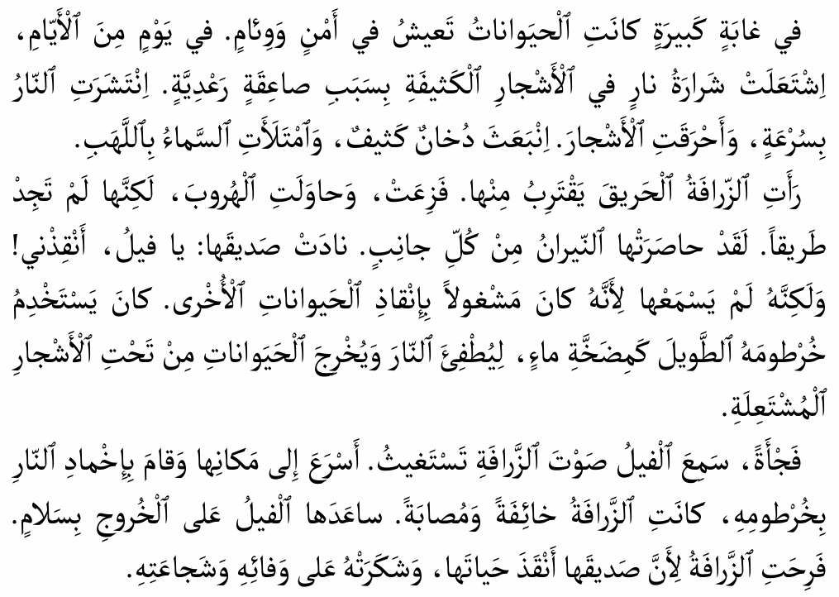
5. اختــــــــــتام الحـــــصة
4. تمارين كتابية
3. قــــــــــــــــــــــــــــــــــــــراءة
2. معجــــم
1. افتتــــــــاح الحــــصة
خذوا الواجب المنزلي. سأمر بين الصفوف لأراقب ما أنجزتموه.
1. أَقْرَأُ ﭐلنَّصَّ ثُمَّ أَنْقُلُ ﭐلْكَلِماتِ ﭐلَّتي تَنْتَهي بِــ : ــــةً - ـــاً كَما في الْمِثالِ

Slide 13
المقاعد
محدودة
10
دقـائق
نشاط اعتيادي1/2
نشيد: «النشيد الوطني»
إملاء على الألواح

Slide 14



5. اختــــــــــتام الحـــــصة
4. تمارين كتابية
3. قــــــــــــــــــــــــــــــــــــــراءة
2. معجــــم
1. افتتــــــــاح الحــــصة
قفوا واعتدلوا، لننشد نشيدنا الوطني

Slide 15

5. اختــــــــــتام الحـــــصة
4. تمارين كتابية
3. قــــــــــــــــــــــــــــــــــــــراءة
2. معجــــم
1. افتتــــــــاح الحــــصة
من ينشد؟
مَــــشْرِقَ ﭐلْأَنْــــــــــــــــــوارْ
دُمْتَ مُنْتَداهْ وحِماهْ
مَنْبِتَ ﭐلْأَحْـــــــــــــــــــــــــرارْ
مُنْتَدى ﭐلسُّؤْدَدِ وَحِماهْ
لِلْعُــــــــلا عُنْـــــــــــــــــوانْ
ذِكْرَ كُــــلِّ لِســـــــــــــــانْ
عِــــــشْتَ في ﭐلْأَوْطـــــــانْ
مِـــــــلْءَ كُــــــلِّ جَنــــــــــانْ
.
هَبَّ فَتاكْ لَبّى نِداكْ
هَواكَ ثــــــــارَ نورْ وَنارْ
بـِﭐلـــــــــــــرُّوحِ بِـﭐلْجَسَـــــــــدِ
في فَـــــــــــمي وَفي دَمي
.

Slide 16
المقاعد
محدودة
10
دقـائق
نشاط اعتيادي2/2
نشيد: «النشيد الوطني»
إملاء على الألواح

Slide 17
5. اختــــــــــتام الحـــــصة
4. تمارين كتابية
3. قــــــــــــــــــــــــــــــــــــــراءة
2. معجــــم
1. افتتــــــــاح الحــــصة
سأملي عليكم كلمات تتضمن الحروف:
غ
ع
ق
ف

Slide 18
5. اختــــــــــتام الحـــــصة
4. تمارين كتابية
3. قــــــــــــــــــــــــــــــــــــــراءة
2. معجــــم
1. افتتــــــــاح الحــــصة
سأقرأ الكلمات أولا.
من يقرأ ؟
غَريقٌ
قِمْعٌ
.
فَرْقَعَ
.
.
.
مَعْروفٌ
.

Slide 19
5. اختــــــــــتام الحـــــصة
4. تمارين كتابية
3. قــــــــــــــــــــــــــــــــــــــراءة
2. معجــــم
1. افتتــــــــاح الحــــصة
خذوا ألواحكم.

Slide 20
5. اختــــــــــتام الحـــــصة
4. تمارين كتابية
3. قــــــــــــــــــــــــــــــــــــــراءة
2. معجــــم
1. افتتــــــــاح الحــــصة
من يقرأ الكلمة؟ لاحظوا الكلمة، أي حروف تتضمن من ع غ ف ق؟
قِمْعٌ
Notes:
حماه

Slide 21
5. اختــــــــــتام الحـــــصة
4. تمارين كتابية
3. قــــــــــــــــــــــــــــــــــــــراءة
2. معجــــم
1. افتتــــــــاح الحــــصة
اكتبوا. ينطق الأستاذ الكلمة
Notes:
سَبْتٌ

Slide 22
5. اختــــــــــتام الحـــــصة
4. تمارين كتابية
3. قــــــــــــــــــــــــــــــــــــــراءة
2. معجــــم
1. افتتــــــــاح الحــــصة
صححوا.
قِمْعٌ

Slide 23
5. اختــــــــــتام الحـــــصة
4. تمارين كتابية
3. قــــــــــــــــــــــــــــــــــــــراءة
2. معجــــم
1. افتتــــــــاح الحــــصة
من يقرأ الكلمة؟ لاحظوا الكلمة، أي حروف تتضمن من ع غ ف ق؟
غَريقٌ
.

Slide 24
5. اختــــــــــتام الحـــــصة
4. تمارين كتابية
3. قــــــــــــــــــــــــــــــــــــــراءة
2. معجــــم
1. افتتــــــــاح الحــــصة
اكتبوا. ينطق الأستاذ الكلمة

Slide 25
5. اختــــــــــتام الحـــــصة
4. تمارين كتابية
3. قــــــــــــــــــــــــــــــــــــــراءة
2. معجــــم
1. افتتــــــــاح الحــــصة
صححوا.
غَريقٌ

Slide 26
5. اختــــــــــتام الحـــــصة
4. تمارين كتابية
3. قــــــــــــــــــــــــــــــــــــــراءة
2. معجــــم
1. افتتــــــــاح الحــــصة
من يقرأ الكلمة؟ لاحظوا الكلمة، أي حروف تتضمن من ع غ ف ق؟
مَعْروفٌ

Slide 27
5. اختــــــــــتام الحـــــصة
4. تمارين كتابية
3. قــــــــــــــــــــــــــــــــــــــراءة
2. معجــــم
1. افتتــــــــاح الحــــصة
اكتبوا . ينطق الأستاذ الكلمة

Slide 28
5. اختــــــــــتام الحـــــصة
4. تمارين كتابية
3. قــــــــــــــــــــــــــــــــــــــراءة
2. معجــــم
1. افتتــــــــاح الحــــصة
صححوا.
مَعْروفٌ

Slide 29
5. اختــــــــــتام الحـــــصة
4. تمارين كتابية
3. قــــــــــــــــــــــــــــــــــــــراءة
2. معجــــم
1. افتتــــــــاح الحــــصة
من يقرأ الكلمة؟ لاحظوا الكلمة، أي حروف تتضمن من ع غ ف ق؟
فَرْقَعَ.

Slide 30
5. اختــــــــــتام الحـــــصة
4. تمارين كتابية
3. قــــــــــــــــــــــــــــــــــــــراءة
2. معجــــم
1. افتتــــــــاح الحــــصة
اكتبوا . ينطق الأستاذ الكلمة

Slide 31
5. اختــــــــــتام الحـــــصة
4. تمارين كتابية
3. قــــــــــــــــــــــــــــــــــــــراءة
2. معجــــم
1. افتتــــــــاح الحــــصة
صححوا.
فَرْقَعَ

Slide 32
5. اختــــــــــتام الحـــــصة
4. تمارين كتابية
3. قــــــــــــــــــــــــــــــــــــــراءة
2. معجــــم
1. افتتــــــــاح الحــــصة
انتبهوا من يقرأ الكلمات؟
رَغيفٌ
عُمْقٌ
.
عَقارِبٌ
.
مِغْرَفَةٌ
.

Slide 33
المقاعد
محدودة
20
دقيقة
2. المعجم

Slide 34
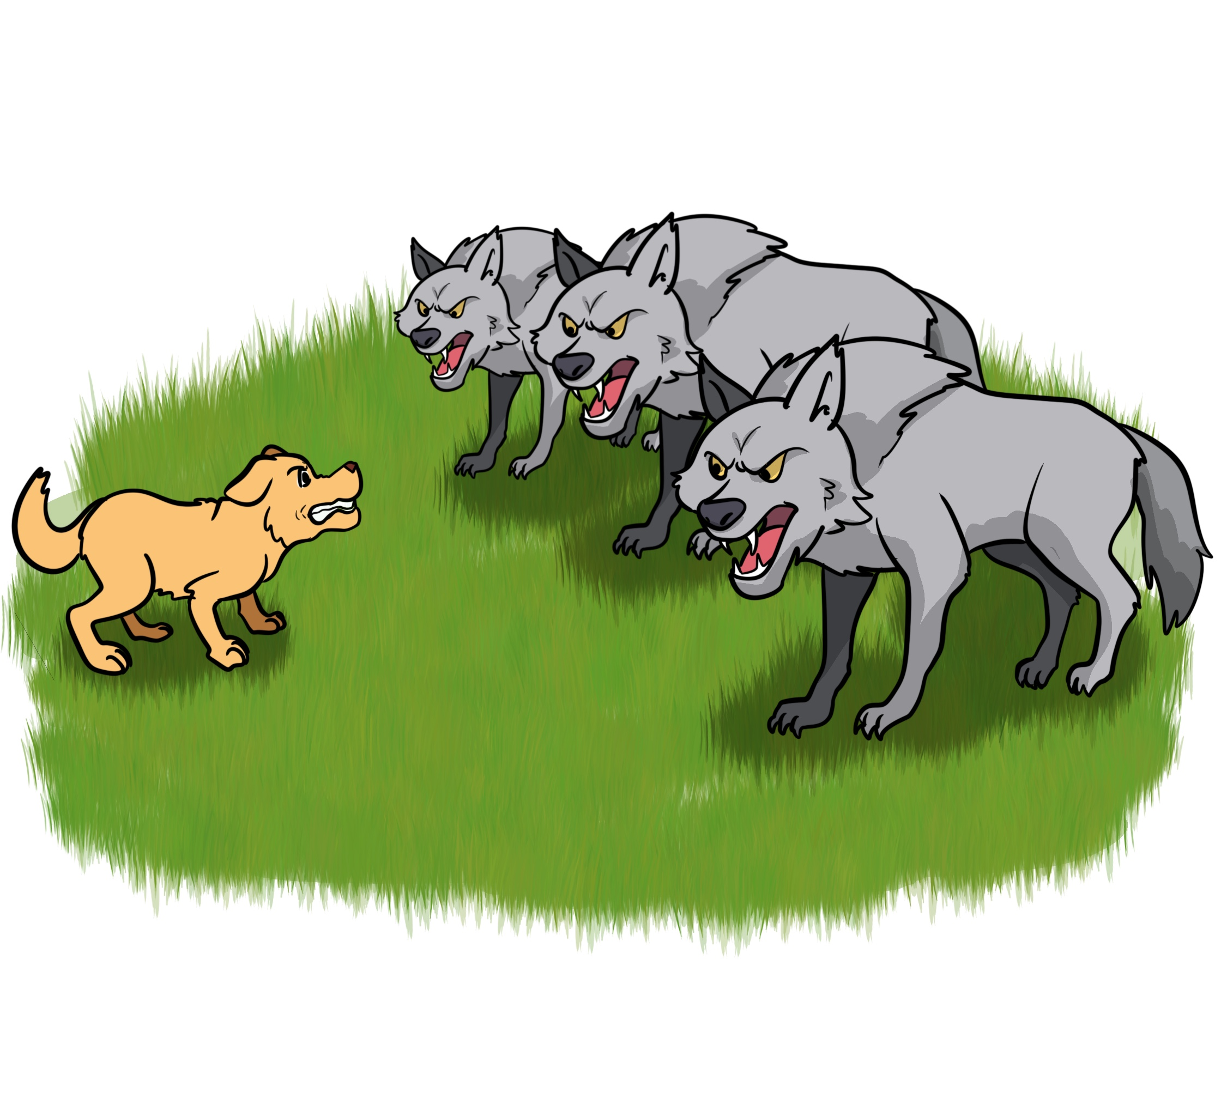
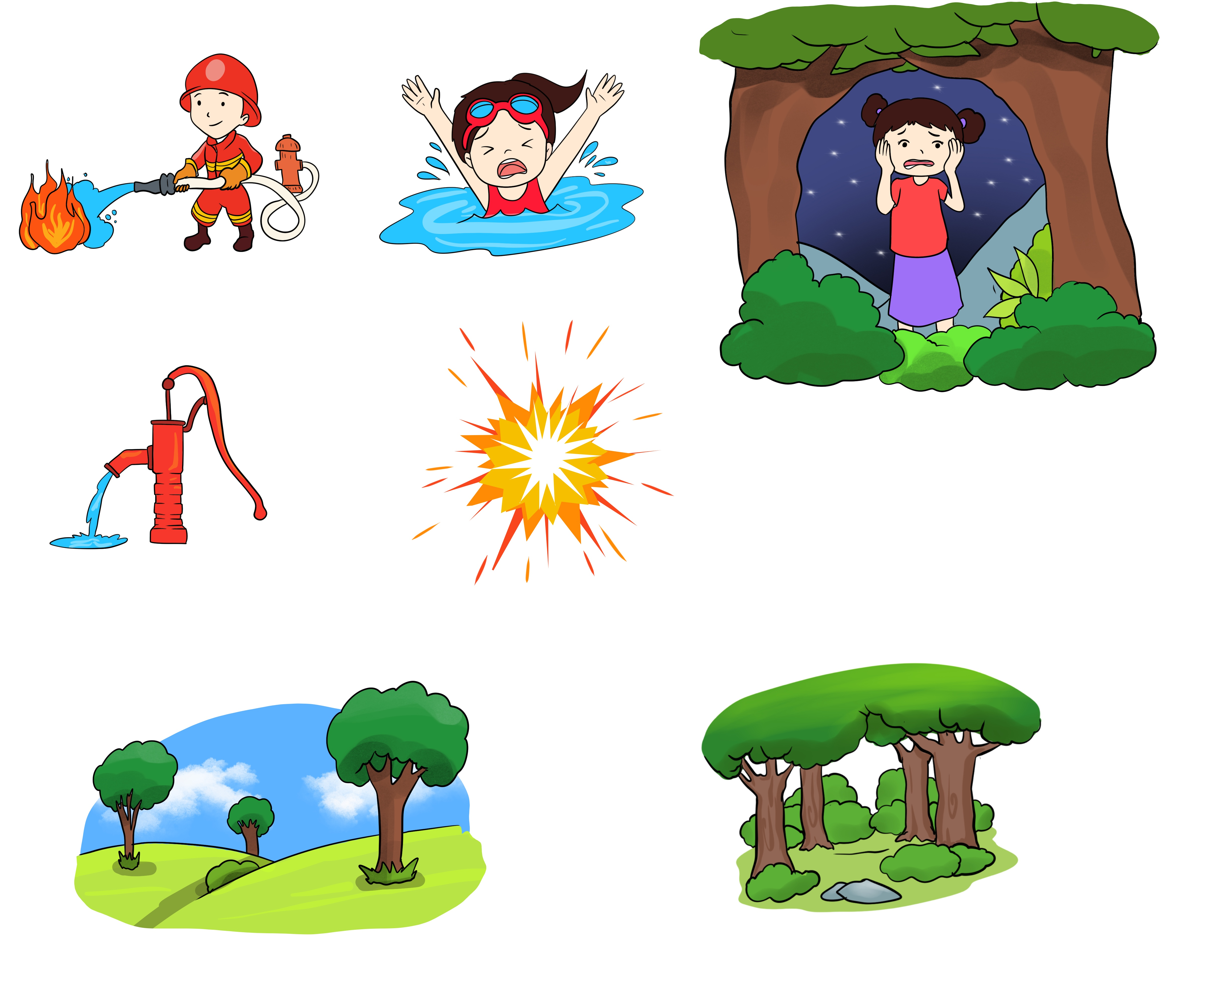
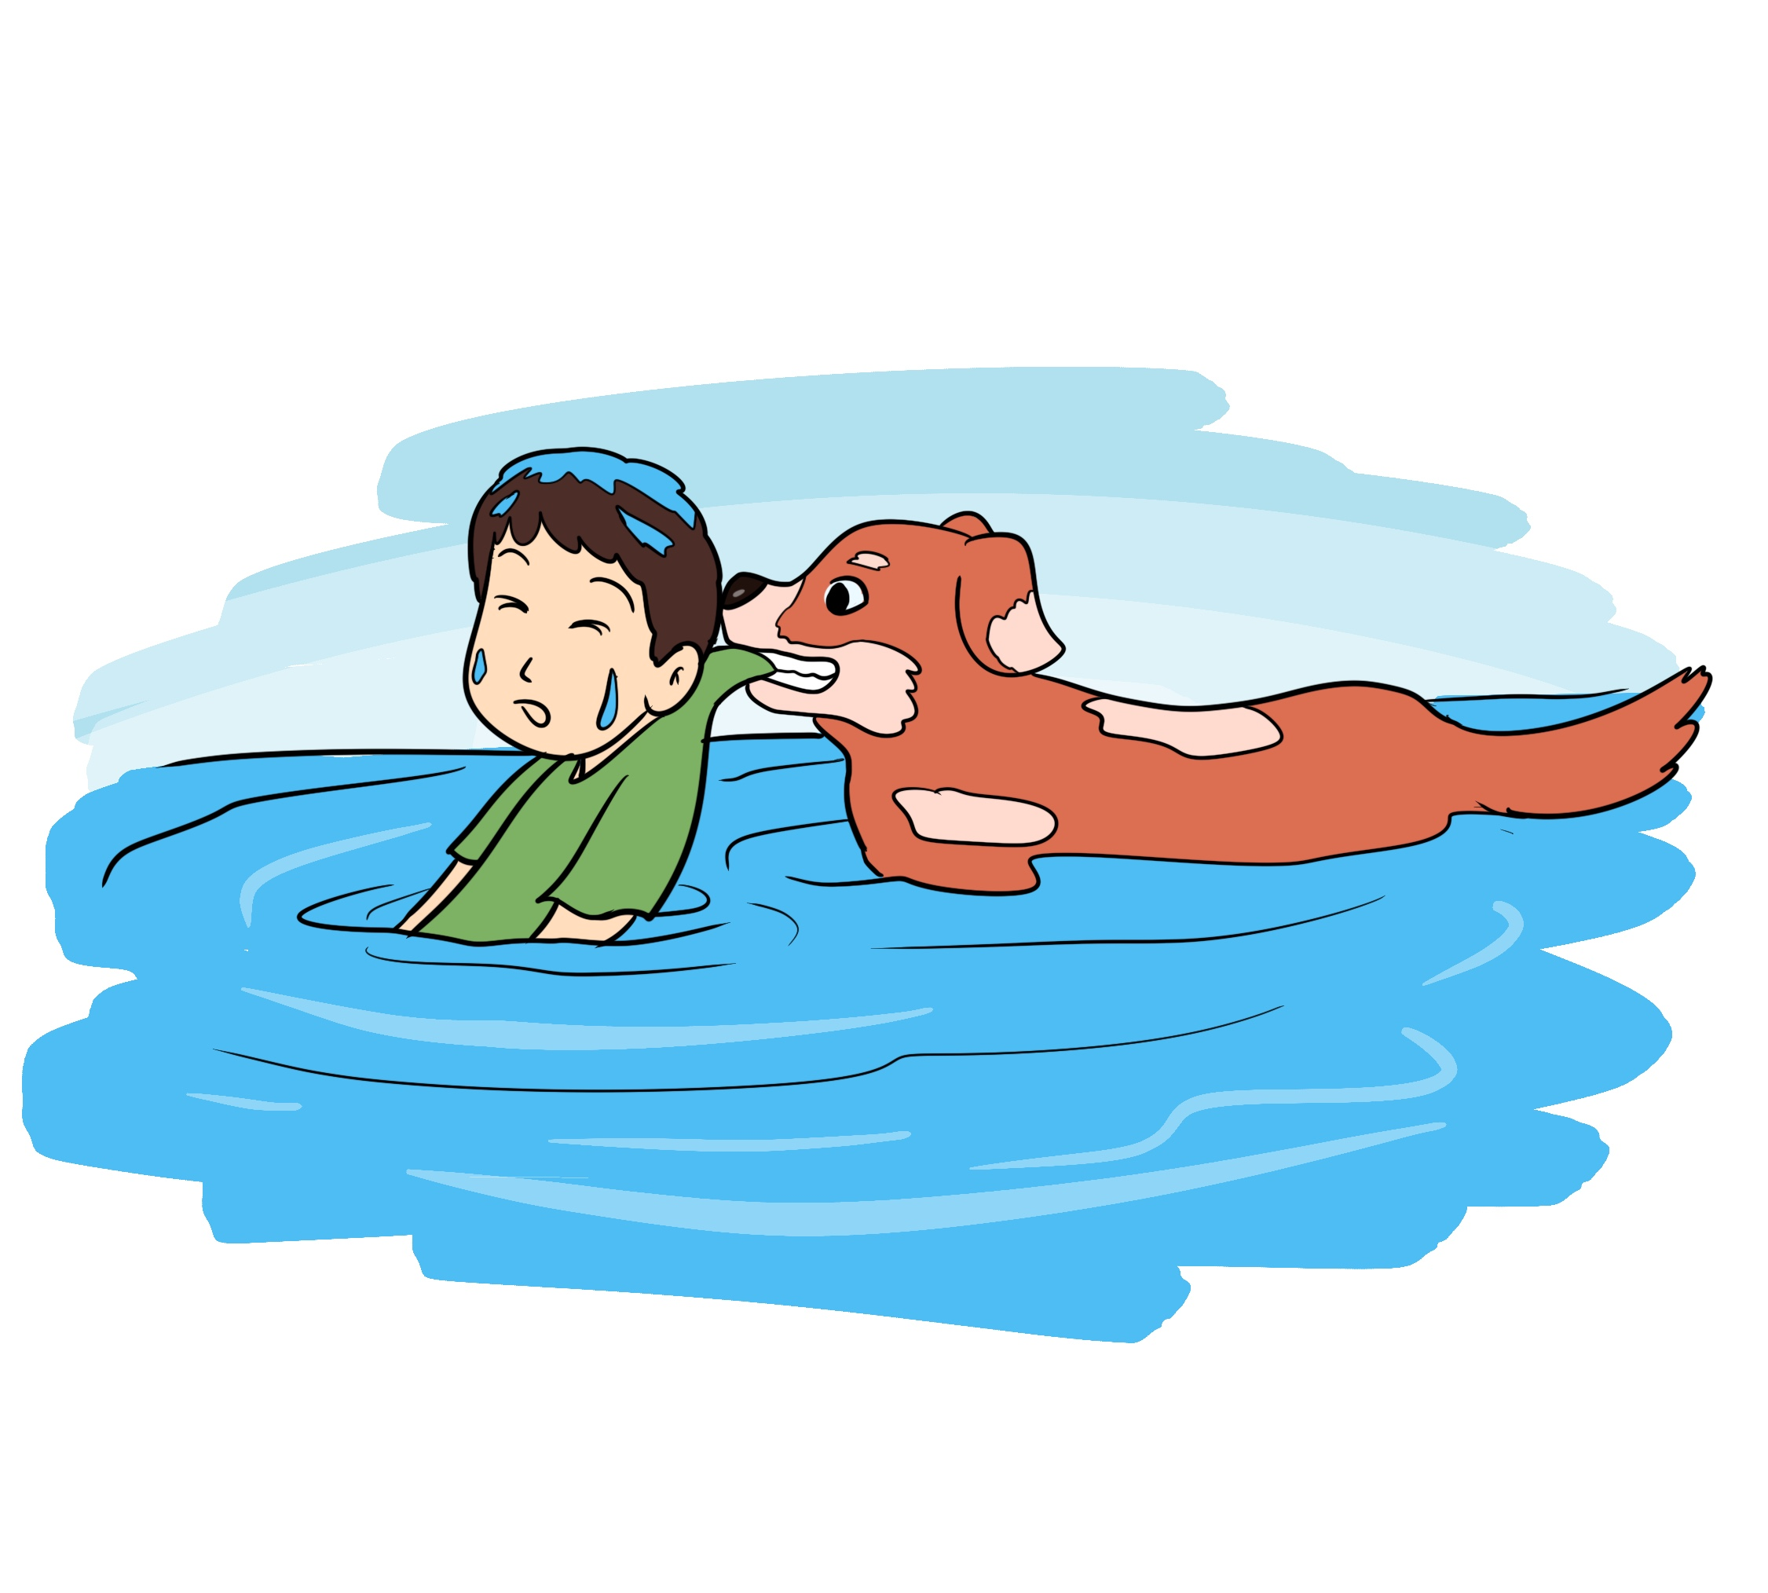
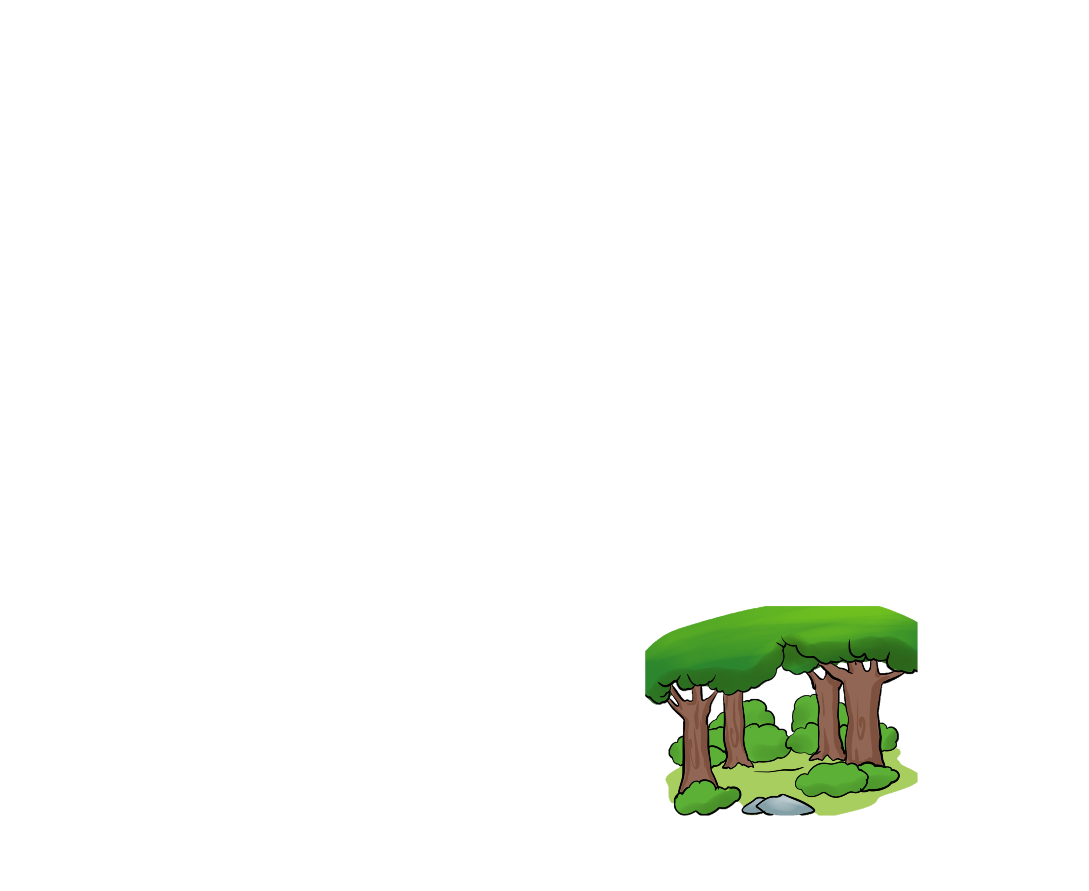
5. اختــــــــــتام الحـــــصة
4. تمارين كتابية
3. قــــــــــــــــــــــــــــــــــــــراءة
2. معجــــم
1. افتتــــــــاح الحــــصة
لنتذكر كلمات المعجم، أنا أشير وأنتم تقولون الكلمة المناسبة لكل صورة.

Slide 35
5. اختــــــــــتام الحـــــصة
4. تمارين كتابية
3. قــــــــــــــــــــــــــــــــــــــراءة
2. معجــــم
1. افتتــــــــاح الحــــصة
سأقرأ هذه الفقرة. استمعوا.
من يقرأ؟
خافَتِ ﭐلْغَزالَةُ كَثيراً، فَقَدْ أَحاطَتْها ﭐلنّيرانُ مِنْ كُلِّ جانِبٍ.
وَبَدَأَتْ تَسْتَنْجِدُ. سَمِعَها ﭐلْفيلُ فَأَطْفَأَ ﭐلنّارَ بِخُرْطومِهِ.

Slide 36
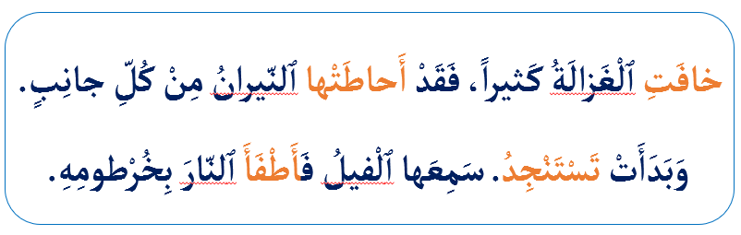
5. اختــــــــــتام الحـــــصة
4. تمارين كتابية
3. قــــــــــــــــــــــــــــــــــــــراءة
2. معجــــم
1. افتتــــــــاح الحــــصة
ستقومون بتعويض الكلمات الملونة في النص بالكلمات المناسبة.
أَخْمَدَ - حاصَرَتْها - فَزِعَتِ - أَشْعَلَ - تَسْتَغيثُ

Slide 37

5. اختــــــــــتام الحـــــصة
4. تمارين كتابية
3. قــــــــــــــــــــــــــــــــــــــراءة
2. معجــــم
1. افتتــــــــاح الحــــصة
بماذا سنعوض "خافت"؟
اشتغلوا في ثنائيات.
أَخْمَدَ - حاصَرَتْها - فَزِعَت - أَشْعَلَ - تَسْتَغيثُ
خافَتِ ﭐلْغَزالَةُ كَثيراً، فَقَدْ أَحاطَتْها ﭐلنّيرانُ مِنْ كُلِّ جانِبٍ.
وَبَدَأَتْ تَسْتَنْجِدُ. سَمِعَها ﭐلْفيلُ فَأَطْفَأَ ﭐلنّارَ بِخُرْطومِهِ.

Slide 38
5. اختــــــــــتام الحـــــصة
4. تمارين كتابية
3. قــــــــــــــــــــــــــــــــــــــراءة
2. معجــــم
1. افتتــــــــاح الحــــصة
خافت/ فزعت. فزعت الغزالة كثيرا.
بماذا سنعوض: "أحاطتها"؟
أَخْمَدَ - حاصَرَتْها - فَزِعَت - أَشْعَلَ - تَسْتَغيثُ
فَزِعَتِ ﭐلْغَزالَةُ كَثيراً، فَقَدْ أَحاطَتْها ﭐلنّيرانُ مِنْ كُلِّ جانِبٍ.
وَبَدَأَتْ تَسْتَنْجِدُ. سَمِعَها ﭐلْفيلُ فَأَطْفَأَ ﭐلنّارَ بِخُرْطومِهِ.

Slide 39
5. اختــــــــــتام الحـــــصة
4. تمارين كتابية
3. قــــــــــــــــــــــــــــــــــــــراءة
2. معجــــم
1. افتتــــــــاح الحــــصة
أحاطتها/ حاصرتها. حاصرتها النيران من كل جانب،
بماذا سنعوض: "تستنجد"؟
أَخْمَدَ - حاصَرَتْها - فَزِعَت - أَشْعَلَ - تَسْتَغيثُ
فَزِعَتِ ﭐلْغَزالَةُ كَثيراً، فَقَدْ حاصَرَتْها ﭐلنّيرانُ مِنْ كُلِّ جانِبٍ.
وَبَدَأَتْ تَسْتَنْجِدُ. سَمِعَها ﭐلْفيلُ فَأَطْفَأَ ﭐلنّارَ بِخُرْطومِهِ.

Slide 40
5. اختــــــــــتام الحـــــصة
4. تمارين كتابية
3. قــــــــــــــــــــــــــــــــــــــراءة
2. معجــــم
1. افتتــــــــاح الحــــصة
تستنجد/ تستغيث. بدأت تستغيث،
بماذا سنعوض: "أطْفَأَ"؟
أَخْمَدَ - حاصَرَتْها - فَزِعَت - أَشْعَلَ - تَسْتَغيثُ
فَزِعَتِ ﭐلْغَزالَةُ كَثيراً، فَقَدْ حاصَرَتْها ﭐلنّيرانُ مِنْ كُلِّ جانِبٍ.
وَبَدَأَتْ تَسْتَغيثُ. سَمِعَها ﭐلْفيلُ فَــأَطْفَأَ ﭐلنّارَ بِخُرْطومِهِ.

Slide 41
5. اختــــــــــتام الحـــــصة
4. تمارين كتابية
3. قــــــــــــــــــــــــــــــــــــــراءة
2. معجــــم
1. افتتــــــــاح الحــــصة
أطفأ/ أخمد. فأخمد النار بخرطومه.
من يقرأ الفقرة؟
فَزِعَتِ ﭐلْغَزالَةُ كَثيراً، فَقَدْ حاصَرَتْها ﭐلنّيرانُ مِنْ كُلِّ جانِبٍ.
وَبَدَأَتْ تَسْتَغيثُ. سَمِعَها ﭐلْفيلُ فَــأَخْمَدَ ﭐلنّارَ بِخُرْطومِهِ.

Slide 42
المقاعد
محدودة
30
دقـيقة
3. قراءة
تصفية الصعوبات القرائية
تنمية الطلاقة
استثمار النص

Slide 43
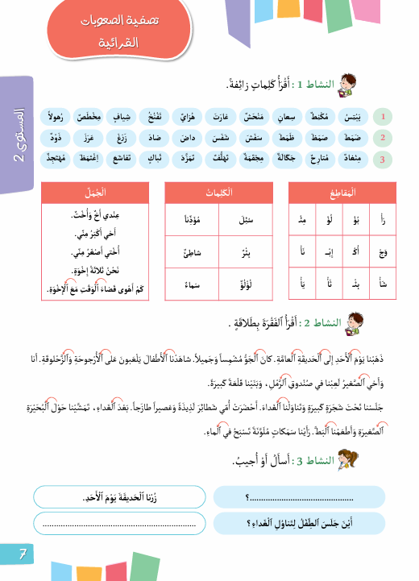
5. اختــــــــــتام الحـــــصة
4. تمارين كتابية
3. قــــــــــــــــــــــــــــــــــــــراءة
2. معجــــم
1. افتتــــــــاح الحــــصة
خذوا الكراسة ص 7. سننجز مجموعة من الأنشطة التي ستحسن قراءتكم.
سنبدأ بقراءة الكلمات الزائفة. انتبهوا.

Slide 44

5. اختــــــــــتام الحـــــصة
4. تمارين كتابية
3. قــــــــــــــــــــــــــــــــــــــراءة
2. معجــــم
1. افتتــــــــاح الحــــصة
خذوا الكراسة ص 7.
انتبهوا سأقرأ أولا . تابعوا على الكراسة بوضع أصبعكم تحت كل كلمة أقرؤها.
يَبْتِسُ | مُكْنِطٌ | سِعانٍ | مَنْحَشٌ | غارَتَ | هُزايٌ | تَفْنُخُ | شِيافٍ | مِخْطَصٌ | رُهولاً
ضَمَطَ | صَمَظَ | ظَمَطَ | سَفَشَ | شَفَسَ | داضَ | ضادَ | زَرَغَ | عَرَزَ | ذَوْدٌ
مِنْغادٌ | مُتارِحٌ | جَكّالَةٌ | مِجْقَمَةٌ | تَهَلُّفٌ | تَمَزَّدَ | ثَباكٍ | تَفاشَعَ | اِغْتَمَظَ | مُهْتَجِذٌ
1
2
3

Slide 45
5. اختــــــــــتام الحـــــصة
4. تمارين كتابية
3. قــــــــــــــــــــــــــــــــــــــراءة
2. معجــــم
1. افتتــــــــاح الحــــصة
من يقرأ كلمات المجموعة 1؟
يقرأ كل متعلم شطرا من الكلمات.
يَبْتِسُ | مُكْنِطٌ | سِعانٍ | مَنْحَشٌ
1
 |  |  |  | غارَتَ | هُزايٌ | تَفْنُخُ
 |  |  |  |  |  |  | شِيافٍ | مِخْطَصٌ | رُهولاً

Slide 46
5. اختــــــــــتام الحـــــصة
4. تمارين كتابية
3. قــــــــــــــــــــــــــــــــــــــراءة
2. معجــــم
1. افتتــــــــاح الحــــصة
من يقرأ كلمات المجموعة 2؟
يقرأ كل متعلم شطرا من الكلمات.
ضَمَطَ | صَمَظَ | ظَمَطَ | سَفَشَ
2
 |  |  |  | شَفَسَ | داضَ | ضادَ
 |  |  |  |  |  |  | زَرَغَ | عَرَزَ | ذَوْدٌ

Slide 47
5. اختــــــــــتام الحـــــصة
4. تمارين كتابية
3. قــــــــــــــــــــــــــــــــــــــراءة
2. معجــــم
1. افتتــــــــاح الحــــصة
من يقرأ كلمات المجموعة 3؟
يقرأ كل متعلم شطرا من الكلمات.
مِنْغادٌ | مُتارِحٌ | جَكّالَةٌ
3
 |  |  | مِجْقَمَةٌ | تَهَلُّفٌ | تَمَزَّدَ | ثَباكٍ
 |  |  |  |  |  |  | تَفاشَعَ | اِغْتَمَظَ | مُهْتَجِذٌ

Slide 48
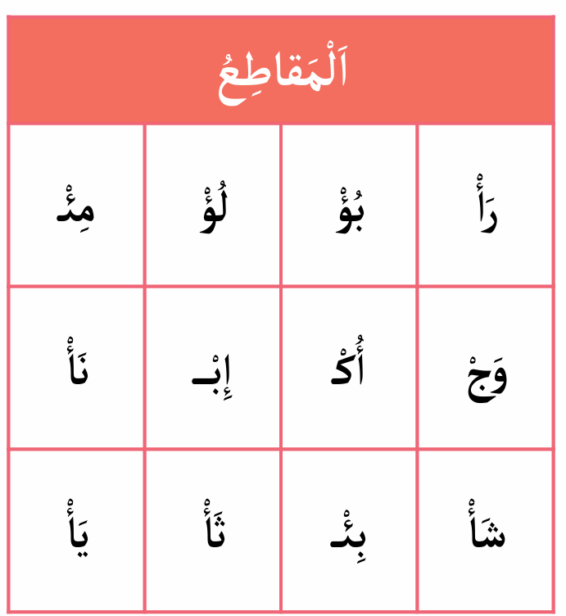
5. اختــــــــــتام الحـــــصة
4. تمارين كتابية
3. قــــــــــــــــــــــــــــــــــــــراءة
2. معجــــم
1. افتتــــــــاح الحــــصة
الآن ستقرؤون المقاطع في اتجاهات مختلفة. انتبهوا أنا سأقرأ.
يوجه الأستاذ الفئة المتعثرة إلى قراءة المقاطع.

Slide 49
5. اختــــــــــتام الحـــــصة
4. تمارين كتابية
3. قــــــــــــــــــــــــــــــــــــــراءة
2. معجــــم
1. افتتــــــــاح الحــــصة
ليقرأ كل ثنائي منكم على كراسة واحدة بالتناوب. واحد يؤشر والآخر يقرأ.

Slide 50
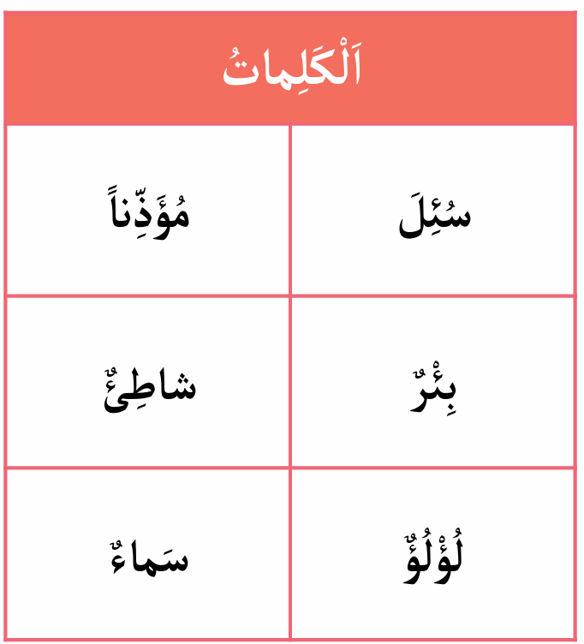
5. اختــــــــــتام الحـــــصة
4. تمارين كتابية
3. قــــــــــــــــــــــــــــــــــــــراءة
2. معجــــم
1. افتتــــــــاح الحــــصة
الآن ستقرؤون الكلمات في اتجاهات مختلفة. انتبهوا أنا سأقرأ.

Slide 51
5. اختــــــــــتام الحـــــصة
4. تمارين كتابية
3. قــــــــــــــــــــــــــــــــــــــراءة
2. معجــــم
1. افتتــــــــاح الحــــصة
الآن دوركم ليقرأ كل ثنائي منكم على كراسة واحدة بالتناوب. واحد يؤشر والآخر يقرأ.

Slide 52
المقاعد
محدودة
30
دقيقة
3. قراءة
تصفية الصعوبات القرائية
تنمية الطلاقة
استثمار النص

Slide 53
5. اختــــــــــتام الحـــــصة
4. تمارين كتابية
3. قــــــــــــــــــــــــــــــــــــــراءة
2. معجــــم
1. افتتــــــــاح الحــــصة
سنمر الآن إلى قراءة فقرة قصيرة بطلاقة.

Slide 54
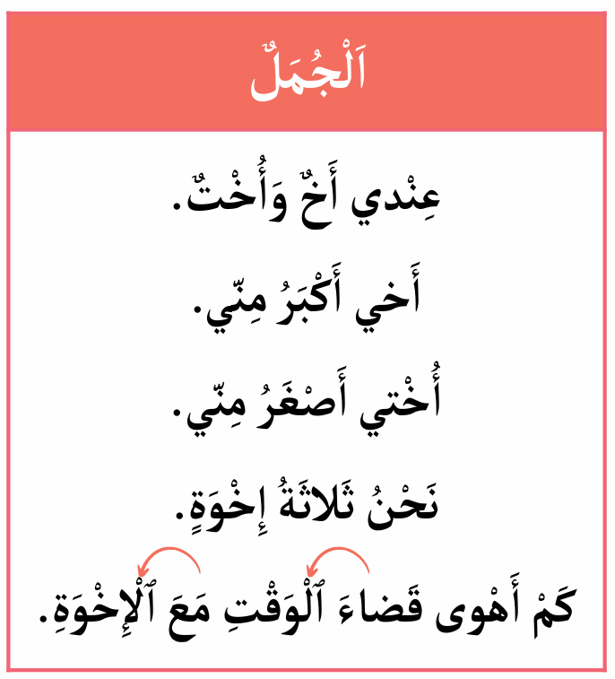
5. اختــــــــــتام الحـــــصة
4. تمارين كتابية
3. قــــــــــــــــــــــــــــــــــــــراءة
2. معجــــم
1. افتتــــــــاح الحــــصة
سأقرأ الفقرة أولا.

Slide 55
5. اختــــــــــتام الحـــــصة
4. تمارين كتابية
3. قــــــــــــــــــــــــــــــــــــــراءة
2. معجــــم
1. افتتــــــــاح الحــــصة
من يقرأ؟
يعطي الأستاذ حظا أكبر للمتعثرين.

Slide 56
5. اختــــــــــتام الحـــــصة
4. تمارين كتابية
3. قــــــــــــــــــــــــــــــــــــــراءة
2. معجــــم
1. افتتــــــــاح الحــــصة
ليقرأ كل ثنائي منكم على كراسة واحدة بالتناوب. واحد يؤشر والآخر يقرأ.
يعطي الأستاذ حظا أكبر للمتعثرين.

Slide 57
المقاعد
محدودة
30
3. قراءة
دقيقة
تصفية الصعوبات القرائية
تنمية الطلاقة
استثمار النص

Slide 58
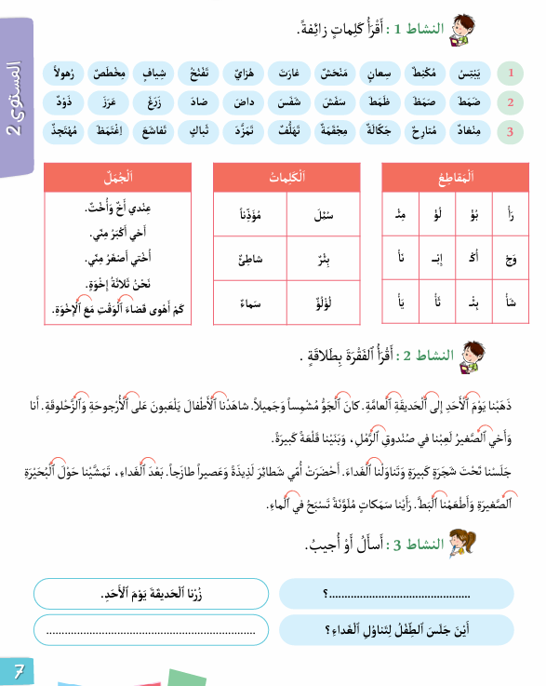
5. اختــــــــــتام الحـــــصة
4. تمارين كتابية
3. قــــــــــــــــــــــــــــــــــــــراءة
2. معجــــم
1. افتتــــــــاح الحــــصة
الآن ستتدربون على قراءة النص ص 7 بطلاقة، وستجيبون على أسئلة للفهم.

Slide 59
5. اختــــــــــتام الحـــــصة
4. تمارين كتابية
3. قــــــــــــــــــــــــــــــــــــــراءة
2. معجــــم
1. افتتــــــــاح الحــــصة
اقرؤوا بعد قراءتي.
من يقرأ؟
اَلزَّحْلوقَةِ
شَطائِرَ
اَلْأُرْجوحَةِ
لَذيذَةً
طازَجاً
بَنَيْنا

Slide 60
5. اختــــــــــتام الحـــــصة
4. تمارين كتابية
3. قــــــــــــــــــــــــــــــــــــــراءة
2. معجــــم
1. افتتــــــــاح الحــــصة
انتبهوا سوف أقرأ قراءة معبرة . تابعوا على الكراسة بوضع أصبعكم تحت كل كلمة أقرؤها.
ذَهَبْنا يَوْمَ ٱلْأَحَدِ إِلى ٱلْحَديقَةِ ٱلْعامَّةِ. كانَ ٱلْجَوُّ مُشْمِساً وَجَميلاً. شاهَدْنا ٱلْأَطْفالَ يَلْعَبونَ عَلى ٱلْأُرْجوحَةِ وَٱلزَّحْلوقَةِ. أَنا وَأَخي ٱلصَّغيرُ لَعِبْنا في صُنْدوقِ ٱلرَّمْلِ، وَبَنَيْنا قَلْعَةً كَبيرَةً.
جَلَسْنا تَحْتَ شَجَرَةٍ كَبيرَةٍ وَتَناوَلْنا ٱلْغَداءَ. أَحْضَرَتْ أُمّي شَطائِرَ لَذيذَةً وَعَصيراً طازَجاً. بَعْدَ ٱلْغَداءِ، تَمَشَّيْنا حَوْلَ ٱلْبُحَيْرَةِ ٱلصَّغيرَةِ وَأَطْعَمْنا ٱلْبَطَّ. رَأَيْنا سَمَكاتٍ مُلَوَّنَةً تَسْبَحُ في ٱلْماءِ.

Slide 61
5. اختــــــــــتام الحـــــصة
4. تمارين كتابية
3. قــــــــــــــــــــــــــــــــــــــراءة
2. معجــــم
1. افتتــــــــاح الحــــصة
من يقوم إلى السبورة ليقرأ النص؟ آخر ليكمل القراءة؟ من يتابع؟
يتابع الآخرون على الكراسة
ذَهَبْنا يَوْمَ ٱلْأَحَدِ إِلى ٱلْحَديقَةِ ٱلْعامَّةِ. كانَ ٱلْجَوُّ مُشْمِساً وَجَميلاً. شاهَدْنا ٱلْأَطْفالَ يَلْعَبونَ عَلى ٱلْأُرْجوحَةِ وَٱلزَّحْلوقَةِ. أَنا وَأَخي ٱلصَّغيرُ لَعِبْنا في صُنْدوقِ ٱلرَّمْلِ، وَبَنَيْنا قَلْعَةً كَبيرَةً.
جَلَسْنا تَحْتَ شَجَرَةٍ كَبيرَةٍ وَتَناوَلْنا ٱلْغَداءَ. أَحْضَرَتْ أُمّي شَطائِرَ لَذيذَةً وَعَصيراً طازَجاً. بَعْدَ ٱلْغَداءِ، تَمَشَّيْنا حَوْلَ ٱلْبُحَيْرَةِ ٱلصَّغيرَةِ وَأَطْعَمْنا ٱلْبَطَّ. رَأَيْنا سَمَكاتٍ مُلَوَّنَةً تَسْبَحُ في ٱلْماءِ.

Slide 62
5. اختــــــــــتام الحـــــصة
4. تمارين كتابية
3. قــــــــــــــــــــــــــــــــــــــراءة
2. معجــــم
1. افتتــــــــاح الحــــصة
الآن كل واحد فيكم يقرأ لزميله بشكل هامس. سأمر بين الصفوف لأستمع لقراءاتكم.
ذَهَبْنا يَوْمَ ٱلْأَحَدِ إِلى ٱلْحَديقَةِ ٱلْعامَّةِ. كانَ ٱلْجَوُّ مُشْمِساً وَجَميلاً. شاهَدْنا ٱلْأَطْفالَ يَلْعَبونَ عَلى ٱلْأُرْجوحَةِ وَٱلزَّحْلوقَةِ. أَنا وَأَخي ٱلصَّغيرُ لَعِبْنا في صُنْدوقِ ٱلرَّمْلِ، وَبَنَيْنا قَلْعَةً كَبيرَةً.
جَلَسْنا تَحْتَ شَجَرَةٍ كَبيرَةٍ وَتَناوَلْنا ٱلْغَداءَ. أَحْضَرَتْ أُمّي شَطائِرَ لَذيذَةً وَعَصيراً طازَجاً. بَعْدَ ٱلْغَداءِ، تَمَشَّيْنا حَوْلَ ٱلْبُحَيْرَةِ ٱلصَّغيرَةِ وَأَطْعَمْنا ٱلْبَطَّ. رَأَيْنا سَمَكاتٍ مُلَوَّنَةً تَسْبَحُ في ٱلْماءِ.

Slide 63

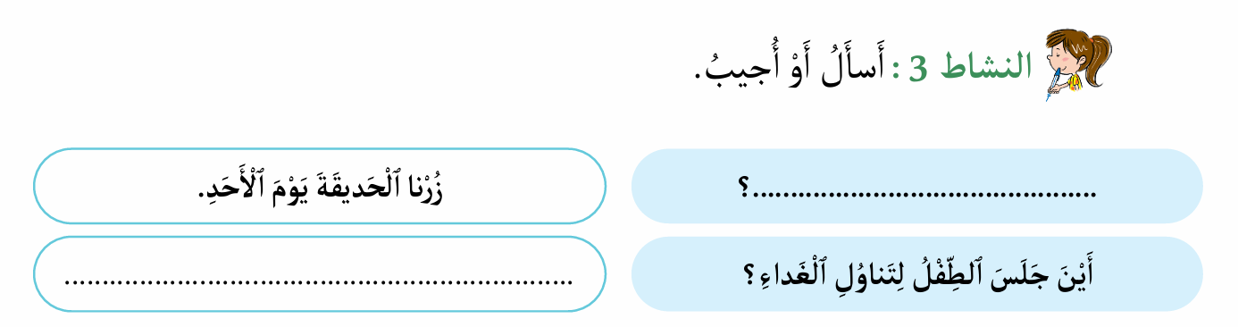
5. اختــــــــــتام الحـــــصة
4. تمارين كتابية
3. قــــــــــــــــــــــــــــــــــــــراءة
2. معجــــم
1. افتتــــــــاح الحــــصة
سنجيب عن أسئلة النشاط3.

Slide 64

5. اختــــــــــتام الحـــــصة
4. تمارين كتابية
3. قــــــــــــــــــــــــــــــــــــــراءة
2. معجــــم
1. افتتــــــــاح الحــــصة
من يقرأ الجملة؟
اكتبوا السؤال المناسب في كراساتكم.

Slide 65

5. اختــــــــــتام الحـــــصة
4. تمارين كتابية
3. قــــــــــــــــــــــــــــــــــــــراءة
2. معجــــم
1. افتتــــــــاح الحــــصة
صححوا. من يقرأ السؤال؟ من يقرأ الجواب؟

Slide 66
5. اختــــــــــتام الحـــــصة
4. تمارين كتابية
3. قــــــــــــــــــــــــــــــــــــــراءة
2. معجــــم
1. افتتــــــــاح الحــــصة
من يقرأ الجملة؟ هل هي سؤال أم جواب؟
اكتبوا الجواب المناسب في كراساتكم.

Slide 67
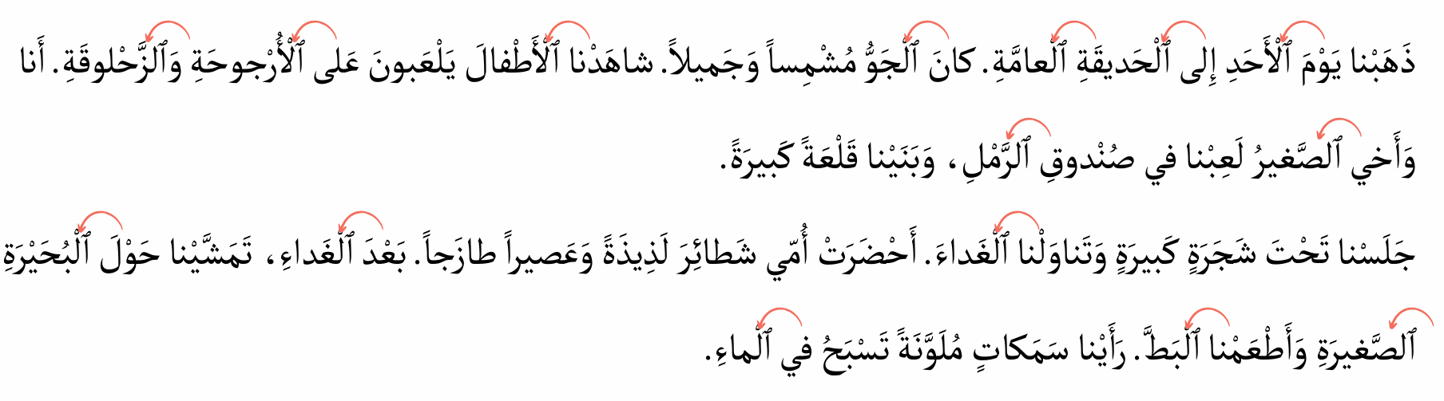


5. اختــــــــــتام الحـــــصة
4. تمارين كتابية
3. قــــــــــــــــــــــــــــــــــــــراءة
2. معجــــم
1. افتتــــــــاح الحــــصة
صححوا.. من يقرأ السؤال؟ من يقرأ الجواب؟
جَلَسَ ٱلطِّفْلُ لِتَناوُلِ ٱلْغَداءِ تَحْتَ شَجَرَةٍ كَبيرَةٍ.

Slide 68
4. تمارين كتابية
توليف
الجملة الفعلية - تنوين النصب – التعليق على صورة

Slide 69

5. اختــــــــــتام الحـــــصة
4. تمارين كتابية
3. قــــــــــــــــــــــــــــــــــــــراءة
2. معجــــم
1. افتتــــــــاح الحــــصة
خذوا دفاتركم. ستنجزون تمارين حول ما تعلمتموه هذا الأسبوع.

Slide 70
5. اختــــــــــتام الحـــــصة
4. تمارين كتابية
3. قــــــــــــــــــــــــــــــــــــــراءة
2. معجــــم
1. افتتــــــــاح الحــــصة
اكتبوا الجمل، وأتمموا بالكلمة المناسبة:
مُشْمِسَنْ
مُشْمِساً
كانَ ﭐلْجَوُّ...........
كَبيرَةً
كَبيرَةاً
بَنَيْتُ قَلْعَةً........
طازَجً
طازَجاً
شَرِبْتُ عَصيراً........

Slide 71
5. اختــــــــــتام الحـــــصة
4. تمارين كتابية
3. قــــــــــــــــــــــــــــــــــــــراءة
2. معجــــم
1. افتتــــــــاح الحــــصة
صححوا.
مُشْمِسَنْ
مُشْمِساً
كانَ ﭐلْجَوُّ مُشْمِساً.
كَبيرَةً
كَبيرَةاً
بَنَيْتُ قَلْعَةً كَبيرَةً.
طازَجً
طازَجاً
شَرِبْتُ عَصيراً طازَجاً.

Slide 72
5. اختــــــــــتام الحـــــصة
4. تمارين كتابية
3. قــــــــــــــــــــــــــــــــــــــراءة
2. معجــــم
1. افتتــــــــاح الحــــصة
من يقرأ الكلمات؟
رتبوا الكلمات لتكوين جملة.
ﭐلْأُمُّ
عَصيراً
أَحْضَرَتِ
............................................................
ٱلْبَطَّ
أَطْعَمَ
ٱلْوَلَدُ
............................................................

Slide 73
5. اختــــــــــتام الحـــــصة
4. تمارين كتابية
3. قــــــــــــــــــــــــــــــــــــــراءة
2. معجــــم
1. افتتــــــــاح الحــــصة
صححوا.
- أَحْضَرَتِ ﭐلْأُمُّ عَصيراً.
- أَطْعَمَ ٱلْــــــوَلَدُ ٱلْــــبَطَّ.

Slide 74
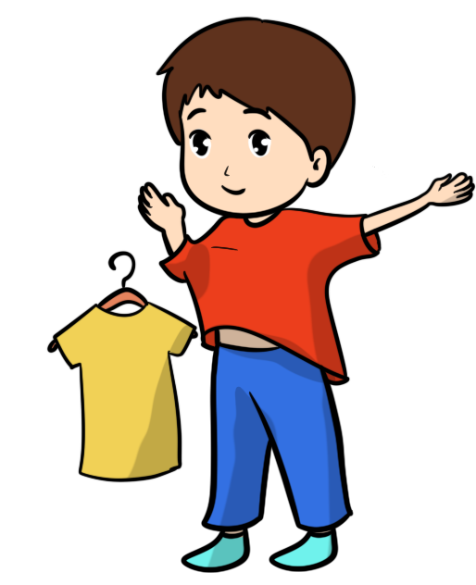
5. اختــــــــــتام الحـــــصة
4. تمارين كتابية
3. قــــــــــــــــــــــــــــــــــــــراءة
2. معجــــم
1. افتتــــــــاح الحــــصة
ماذا يفعل الطفل؟
اكتبوا الجواب على دفاتركم.

Slide 75
5. اختــــــــــتام الحـــــصة
4. تمارين كتابية
3. قــــــــــــــــــــــــــــــــــــــراءة
2. معجــــم
1. افتتــــــــاح الحــــصة
من يقرأ؟ صححوا
يَلْبَسُ ﭐلطِّفْلُ مَلابِسَهُ.

Slide 76

5. اختــــــــــتام الحـــــصة
4. تمارين كتابية
3. قــــــــــــــــــــــــــــــــــــــراءة
2. معجــــم
1. افتتــــــــاح الحــــصة
ماذا تفعل البنت؟
اكتبوا الجواب على دفاتركم.

Slide 77
5. اختــــــــــتام الحـــــصة
4. تمارين كتابية
3. قــــــــــــــــــــــــــــــــــــــراءة
2. معجــــم
1. افتتــــــــاح الحــــصة
من يقرأ؟ صححوا
تَأْكُلُ ﭐلْبِنْتُ ﭐلطَّعامَ.

Slide 78
اختتام الحصة
ماذا تعلمت اليوم؟
الواجب المنزلي

Slide 79
5. اختــــــــــتام الحـــــصة
4. تمارين كتابية
3. قــــــــــــــــــــــــــــــــــــــراءة
2. معجم
1. افتتــــــــاح الحــــصة
استعملنا كلمات المعجم لتركيب فقرة.
فَزِعَتِ ﭐلْغَزالَةُ كَثيراً، فَقَدْ حاصَرَتْها ﭐلنّيرانُ مِنْ كُلِّ جانِبٍ.
وَبَدَأَتْ تَسْتَغيثُ. سَمِعَها ﭐلْفيلُ فَــأَخْمَدَ ﭐلنّارَ بِخُرْطومِهِ.

Slide 80
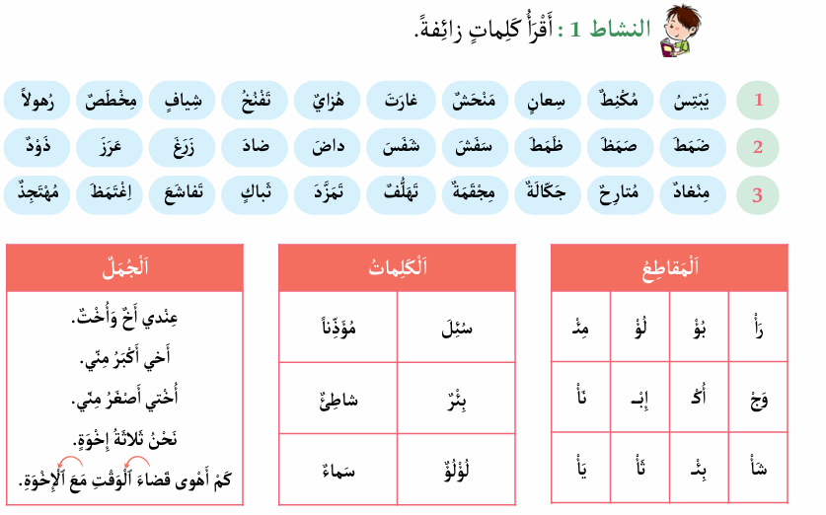
5. اختــــــــــتام الحـــــصة
4. تمارين كتابية
3. قــــــــــــــــــــــــــــــــــــــراءة
2. معجم
1. افتتــــــــاح الحــــصة
تدربنا على القراءة بطلاقة.

Slide 81
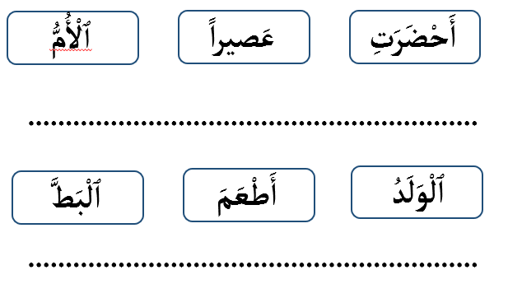
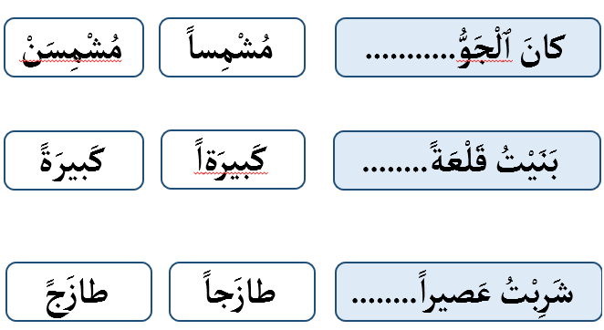
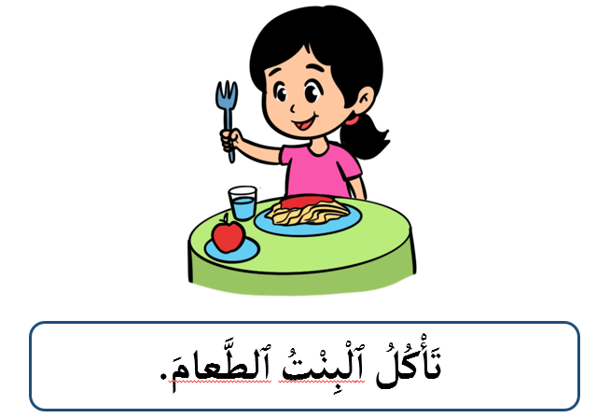
5. اختــــــــــتام الحـــــصة
4. تمارين كتابية
3. قــــــــــــــــــــــــــــــــــــــراءة
2. معجم
1. افتتــــــــاح الحــــصة
أنجزنا تمارين تطبيقية
أُرَتِّبُ ٱلْكَلِماتِ لِتَكْوينِ جُمْلَةٍ:
2
أُكْمِلُ ٱلْجُمَلَ بِٱلْكَلِمَةِ ٱلْمُناسِبَةِ:
1
أُعَبِّرُ عَنِ ٱلصّورَةِ بِجُمْلَةٍ:
3

Slide 82
اختتام الحصة
ماذا تعلمت اليوم؟
الواجب المنزلي

Slide 83
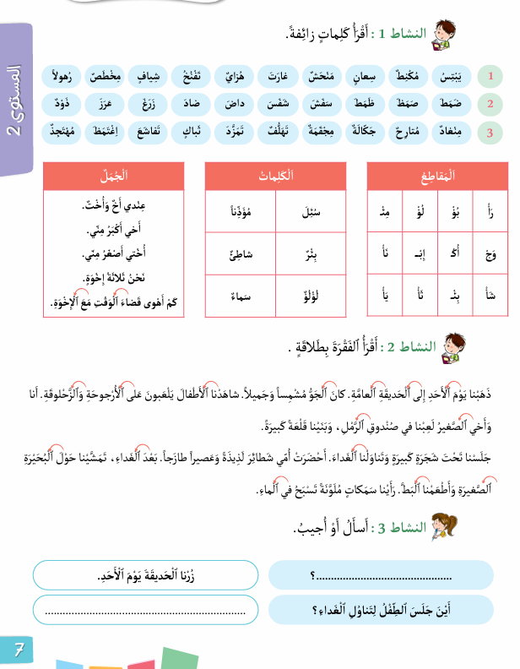
5. اختــــــــــتام الحـــــصة
4. تمارين كتابية
3. قــــــــــــــــــــــــــــــــــــــراءة
2. معجم
1. افتتــــــــاح الحــــصة
الواجب المنزلي: أقرأ الفقرة بطلاقة وأنقلها في دفتري.

Slide 84


5. اختــــــــــتام الحـــــصة
4. تمارين كتابية
3. قــــــــــــــــــــــــــــــــــــــراءة
2. معجم
1. افتتــــــــاح الحــــصة
إلى اللقاء في الحصة المقبلة

